Slide 1
기초 공학 설계 (CSE2003) Introduction to Engineering Design
실습 20

Slide 2
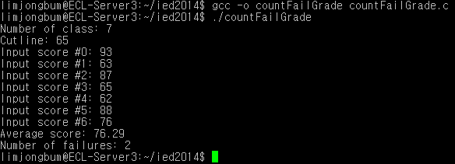

실습 20 – Count Failing Test Grads
사용자로부터 확인할 과목의 수 n과 통과점수 x를 입력 받은 후 n개의 성적을 입력 받고, 그 중 통과점수 x에 미달되는 성적의 개수와 평균 점수를 출력하는 프로그램을 작성해 보자.
조건:
입력은 0이상 100이하의 양의 정수이다.
평균 점수는 소수점 2째 짜리까지 출력한다.
실행 예시:

Slide 3
제출 형식
제출 이메일: 202001cse2003@gmail.com
제출 메일 제목: [p20]이름_20XXXXXX
제출 파일명: p20_20XXXXXX.c
제출 기한: 실습 공개일 다음 날 23:59까지
late 안 받음, late 시 0점 처리

